Slide 2
Együttműködés
Az Infoklaszter egy aktív szakmai közösség, ahol együttműködő partnerekkel közösen dolgozunk projektmegvalósítás, fejlesztés, vagy értékesítés területén
Klasztertagként részt vehetsz a régióban szervezett ütős szakmai rendezvényeken: ITrend nemzetközi meet-up, üzleti reggelik, workshopok, INFOkonf webinárok

Slide 3
Innováció
Támogatunk a külpiacra lépésben
Levesszük a válladról a terhet a HIPA-val, a minisztériumokkal való kapcsolattartásban
Hozzájuthatsz különböző képzésekhez, tréningekhez, ahol tovább bővítheted a saját vagy munkatársaid ismereteit
Utánpótlás-nevelés Navigátor programozó kurzusok

Slide 4
Lehetőség?
Kedvezményeket kaphatsz iskolaszövetkezeteknél, sőt munkatársaid gyermekeinek nyári táborához
Támogatunk, ha szeretnél bekapcsolódni a duális képzésbe
Segítünk álmaid munkavállalóinak megtalálásában
Közös klasztermarketing és promóció

Slide 5
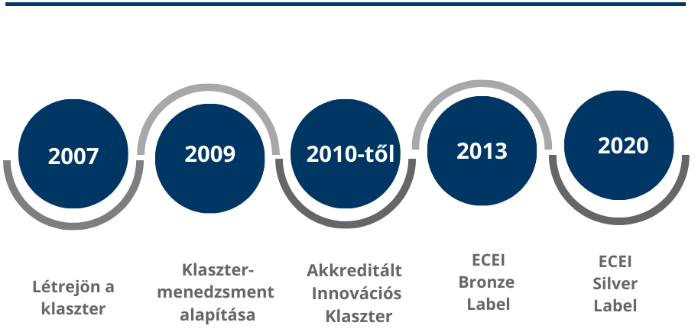
A klaszterről
Az Infoklaszter egy vállalkozói szövetség, mely hídképző szerepet tölt be az észak-magyarországi régió tudományos központjai és az informatikai piac szereplői között és egyfajta érdekképviseleti szerepet is ellát. A klaszternek csaknem 40 tagja van, szoftverfejlesztéstől a repülőjegy értékesítésig, a webdesigntól a grafikai tervezésig kis- és középvállalatok, kutatóközpont, nagyvállalat és a régió két legnagyobb egyeteme is jelen van a klaszterben.

Slide 6
www.infoklaszter.hu

Slide 7
Miért Infoklaszter? – A klasztertagság előnyei
egy aktív szakmai közösség tagja lehetsz, ahol partnerekre találhatsz, akár projektmegvalósítás, fejlesztés, vagy értékesítés területén
részese lehetsz a régióban szervezett ütős szakmai rendezvényeknek (ITrend nemzetközi meet-up, üzleti reggelik, stb.)
támogatás a külpiacra lépésben
levesszük a válladról a terhet a HIPA-val, a minisztériumokkal való kapcsolattartásban
kedvezményeket kaphatsz iskolaszövetkezeteknél, sőt munkatársaid gyermekeinek nyári táborához
hozzájuthatsz különböző képzésekhez, tréningekhez, ahol tovább bővítheted a saját vagy munkatársaid ismereteit
segíthetünk a duális képzésbe történő bekapcsolódásban
segíthetünk álmaid munkavállalóinak megtalálásában
7

Slide 8
Szolgáltatásaink
Kapcsolatépítés és partnerkeresés
Együttműködések kialakítása
Workshopok, ITRend Meetupok és tapasztalatcsere
Nemzetközi együttműködések
Közös klasztermarketing és promóció
Munkavállaló közvetítés
Utánpótlás-nevelés Navigátor programozó kurzusok
8

